Slide 1
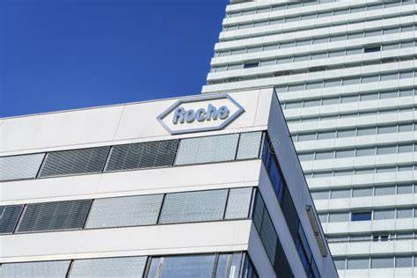


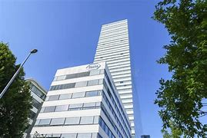
People's Democratic Republic of Algeria
Abdelhafidh Boussouf University
Faculty of Science and Technology
specialty: process engineering
Ltd Hoffman-La Roche
work by:
Hierche anfal
Blkessour aya
under surveillance of:
DR.Mayouf Imane.

Slide 2


work plan
01
Introduction
02
Overview of the company
03
Organizational and administrative structure
04
Main departments
05
Key products
06
Marketing proposals
07
Innovation and technology
08
Conclusion

Slide 3
INTRODUCTION
تعد شركة "Hoffman-La Roche Ltd"واحدة من الشركات الرائدة في مجال الأدوية والتكنولوجيا الحيوية على مستوى العالم.
تأسست الشركة في عام 1896 في سويسرا، وبرزت كمؤسسة طبية مبتكرة حيث تساهم في تطوير وتوفير الأدوية والعلاجات الحيوية التي تهدف إلى تحسين صحة الأفراد حول العالم. تقدم Roche مجموعة واسعة من المنتجات التي تشمل الأدوية العلاجات البيولوجية، والتكنولوجيا الطبية.

Slide 4




2-Overview of the company
المقر الرئيسي :
يقع مقر الشركة في مدينة بازل سويسرا.
النشاط الأساسي:
تركز الشركة على تطوير وتصنيع الأدوية والمنتجات التشخيصية والأدوية الموجهة لعلاج السرطان وأمراض المناعة الذاتية والأمراض المعدية وأمراض الجهاز العصبي.
التأسيس:
تأسست شركة هوفمان لاروش عام 1896، مما يجعلها من شركات الأدوية في العالم.

Slide 5




3-Organizational and administrative structure
الهيكل الإداري
استراتيجيات الإدارة
يتبع هيكلا هرميا يتضمن مجلس إدارة وقسمًا للبحث والتطوير، مع وجود أقسام متخصصة في التسويق والإنتاج والتشخيص.
تعتمد الشركة على الابتكار وتكوين شراكات استراتيجية مع شركات أدوية وتقنية حيوية، إضافة إلى استثمارات ضخمة في البحث والتطوير لتحسين منتجاتها.

Slide 6
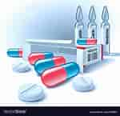
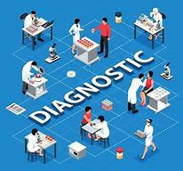

4-Main departments
الأدوية ( (Pharmaceuticals
التشخيص ( Diagnostics)

Slide 7
4-Main departments
التشخيص ( Diagnostics)
تعتبر Roche من الشركات الرائدة في مجال التشخيص السريري والمختبري وتقدم حلولاً مبتكرة لتحسين الكشف المبكر وتشخيص الأمراض بدقة.

Slide 8
4-Main departments
الأدوية ( (Pharmaceuticals
التشخيص ( Diagnostics)

Slide 9
4-Main departments
الأدوية ( (Pharmaceuticals
تركز Roche على تطوير الأدوية في مجالات علاج الأورام(السرطان)، والأمراض الفيروسية وأمراض الجهاز المناعي، وأمراض الجهاز العصبي المركزي.

Slide 10
4-Main departments
الأدوية ( (Pharmaceuticals
التشخيص ( Diagnostics)

Slide 11


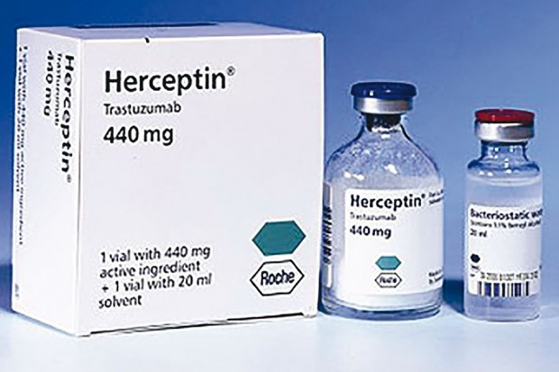
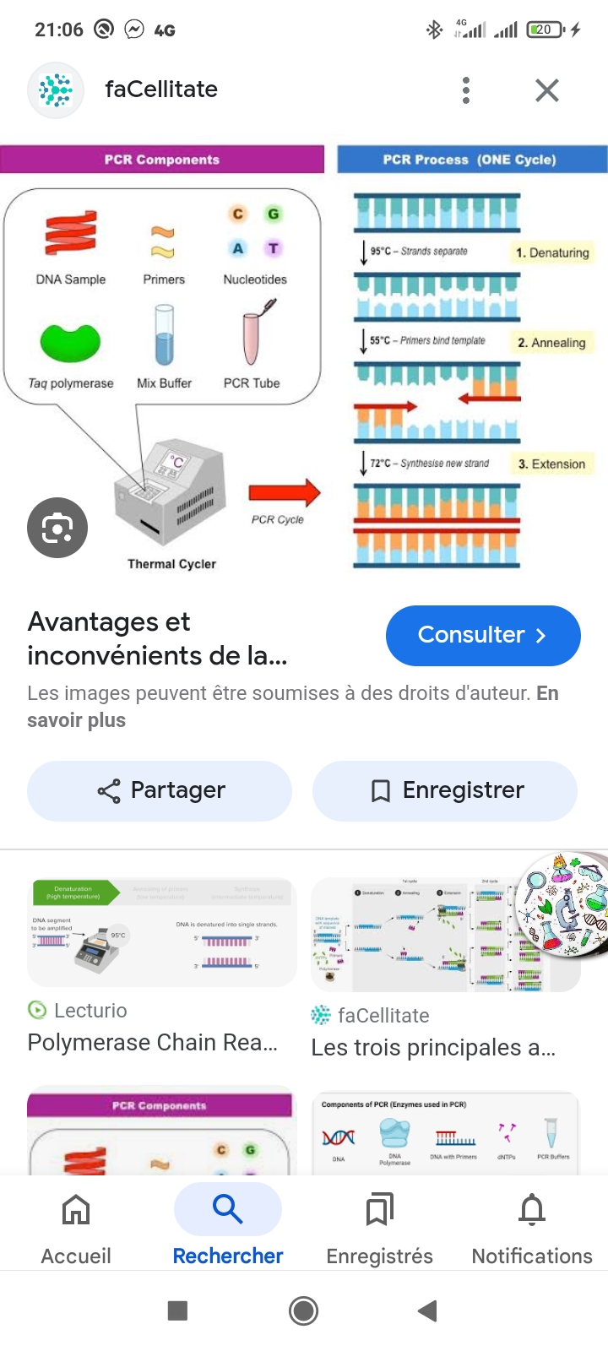
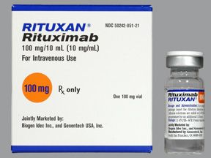
5-Key products
التشخيص المخبري
أدوية الأورام
تُعد Roche من الشركات الرائدة في إنتاج أدوية السرطان مثل Herceptin لعلاج سرطان الثدي، وAvastin لعلاج العديد من أنواع السرطان.
تشمل تقنيات .التشخيص والاختبارات المخبرية مثل PCR المستخدمة في الكشف عن الأمراض المعدية، بما في ذلك فيروس كورونا (19-COVID).
الأدوية المناعية
SERVICE 04
تشمل منتجات مثل Rituxan لعلاج أمراض المناعة الذاتية والأورام اللمفاوية.

Slide 12

6-Marketing proposals
تحليل السوق:
تستهدف الأسواق المتقدمة في أوروبا وأمريكا الشمالية مع تركيز خاص على الأدوية المخصصة لعلاج السرطان وأمراض المناعة. استراتيجيات التسعير تعتمد الشركة على تسعير منتجاتها بناءً على قيمتها العلاجية، مما يعزز مكانتها كمنتج للأدوية المبتكرة ذات الجودة العالية.
الترويج والتوزيع:
تستخدم الشركة مزيجاً من الترويج التقليدي والتسويق الرقمي، وتوزع منتجاتها من خلال شبكة عالمية تشمل الوكلاء والموزعين والشراكات مع المؤسسات الصحية.

Slide 13

7-Innovation and technology
البحث والتطوير تخصص الشركة 20% من إيراداتها السنوية للاستثمار في البحث والتطوير تركز على الابتكار في الأدوية الحيوية والتشخيص المتقدم.
التقنيات المستخدمة تعتمد على الطب الشخصي لتقديم علاجات مخصصة، وتستثمر في الذكاء الاصطناعي لتحسين دقة التشخيص والعلاج الشراكات تتعاون مع جامعات ومؤسسات بحثية وشركات ناشئة لتعزيز قدرتها على الابتكار.

Slide 14
8-Performance and demands
التحليل المالي :تحقق الشركة نموا ًمستداماً بفضل الطلب العالي على أدوية السرطان والمناعة حافظت على هوامش ربحية قوية رغم المنافسة الشديدة.
التحديات المالية: تواجه الشركة تحديات مثل ضغط التسعير من الجهات التنظيمية، والمنافسة من الأدوية الجنسية، والتغيرات في السياسات الصحية.

Slide 15
9-SWOT and PESTEL analysis
SWOT:
نقاط القوة:
زيادة في الأدوية الحيوية .
استثمارات قوية في البحث والتطوير شبكة توزيع عالمية.
نقاط الضعف:
اعتماد كبير على منتجات علاج السرطان .
التعرض للمخاطر التنظيمية.
الفرص توسع في الأسواق الناشئة .
ارتفاع الطلب على العلاجات المخصصة والابتكارات التقنية .
التهديدات المنافسة من الأدوية الجنيسة .
التغيرات في سياسات التسعير.

Slide 16
PESTEL:
سياسيا:
قوانين تسعير الأدوية وسياسات الصحة العالمية تؤثر على استراتيجية الشركة.
اقتصاديًا:
تقلبات الاقتصاد العالمي تؤثر على الإيرادات اجتماعيًا ارتفاع الطلب على العلاجات المبتكرة بسبب الوعي الصحي المتزايد.
تقنيا:
التقدم في التكنولوجيا الحيوية والذكاء الاصطناعي يفتح فرضا جديدة للشركة.
بيئيا:
التزام الشركة بمعايير الاستدامة وتقليل الأثر البيئي قانونيا حماية براءات الاختراع تحد من المنافسة، لكن انتهاء صلاحيتها يمثل تهديدًا.

Slide 17

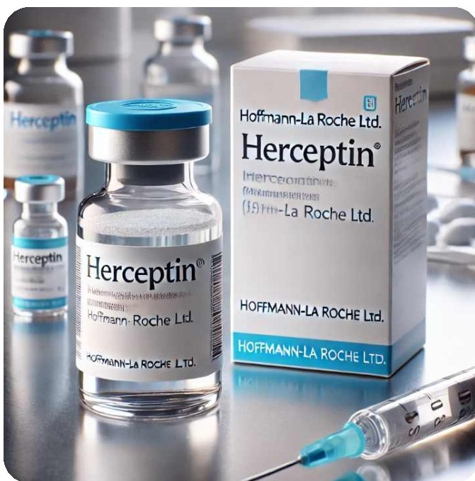
10-About Herceptin
يستخدم بشكل أساسي في علاج سرطان الثدي، خاصة للمرضى الذين يعانون من أورام موجبة لبروتينHER2.
آلية العمل هيرسيبتين هو جسم مضاد وحيد النسيلة يرتبط ببروتين HER2الموجود على سطح بعض خلايا السرطان. هذا البروتين يُعزز نمو الخلايا السرطانية، وعند ارتباط هیرسیبتین يمنع نمو الورم وانتشاره.

Slide 18
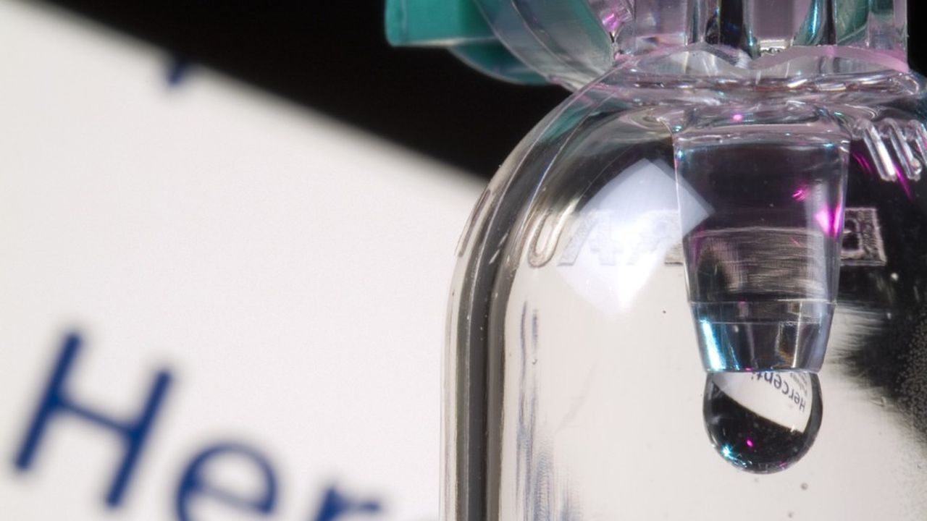
10-About Herceptin
كان هيرسيبتين أحد أول العلاجات المستهدفة ((TargetedTherapy في مجال سرطان الثدي وحقق نتائج إيجابية في زيادة معدلات البقاء على قيد الحياة للمرضى، ما جعله طفرة في علاج هذا النوع من السرطان.

Slide 19

10-About Herceptin
يُعطى الدواء عن طريق الوريد في المستشفى أو المركز الطبي تحت إشراف متخصصين في العلاج

Slide 20
CONCLUSION
يهوفمان لاروش مثال على شركة ناجحة في مجال الأدوية الحيوية، تستمر في تحقيق النمو من خلال التركيز على الابتكار، البحث والتطوير والتوسع في الأسواق الناشئة تواجه تحديات كبيرة من المنافسة، لكنها تظل قادرة على الحفاظ على ريادتها بفضل استراتيجياتها المرنة والمبتكرة.

Slide 21
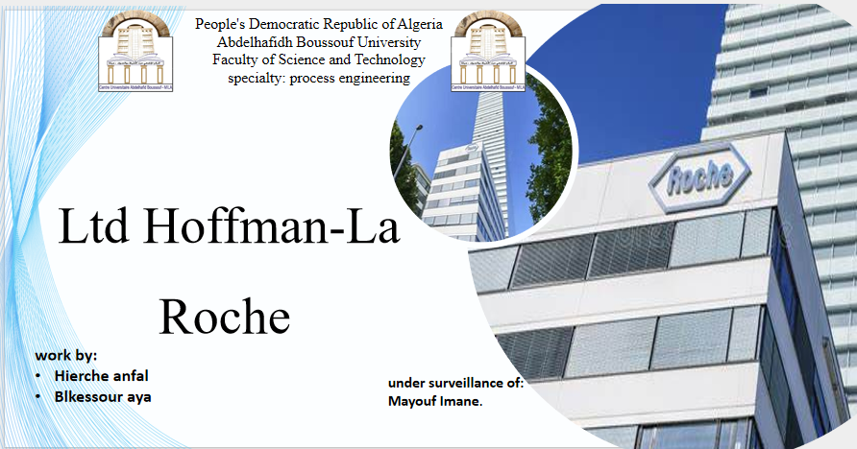
THANK
YOU
For your
Attention

